Slide 1
統計学の授業でのセカンド モニタとしてのiPhoneの使用
寺尾 敦
青山学院大学社会情報学部
Twitter: @aterao

Slide 2
研究の動機
青山学院大学社会情報学部は iPhone を全学生に配布．
iPhone を活用した教育を考えたい．
芝浦工業大学柏高校での奥田宏志氏の実践
理科の実験手順の動画を iPod touch で見る．実験の安全性向上．
iPhone の利点：教材閲覧に十分な画面の大きさ，小型で邪魔にならない，すぐれた操作性．

Slide 3
研究の動機
奥田実践をヒントに，自分の担当する講義での iPhone の活用を考えた．
統計学の入門講義での，セカンドモニタとしての iPhone の使用．
エクセルでのデータ解析・シミュレーション実習
エクセルを PC モニタで全画面表示
実習手順を示したPDF文書をiPhoneで閲覧
ウィンドウの重なりなし．常に前面表示できる．

Slide 4
研究の目的
Research Question：統計学の授業での，セカンドモニタとしての iPhone の使用は，学生にどれほど支持されるだろうか？こうした使用法は有望なのか？
学生は以下の２条件で度数分布表を作成．いずれがよいかを回答
シングルモニタ：PC の画面でエクセルと PDF の両方を表示
デュアルモニタ：PDF をiPhoneで表示

Slide 5
実験１
2009年度の授業
情報コミュニケーション学会第７回全国大会で報告．

Slide 6
方法
参加者：
「統計入門」受講者86名のうち，第３回の講義（2009年10月13日）に出席し，iPhone を所持していた58名．
材料：
Microsoft Excel 2007 を用いて，度数分布表とヒストグラムを作成する手順を示した PDF 文書を作成．
シングルモニタ条件：文書を学生の PC に配信．
デュアルモニタ条件：iPhone のブラウザでアクセス． （株）ネットマンのC-Learningを使用．

Slide 7
方法
手続き：
学生は度数分布表を２回作成．１回はシングルモニタ条件，もう１回はデュアルモニタ条件．経験する条件の順序はカウンターバランスをとった．
２条件を比較する質問項目に回答．質問項目はC-Learning に用意．学生は PC あるいは iPhone からアクセスして回答．

Slide 8
方法
質問項目：
PDFの閲覧がしやすいのはどちらか？（PC vs. iPhone）
エクセルの操作がしやすいのはどちらか？
次の機会ではどちらを使うか？その理由は？

Slide 9
結果（2009年）
およそ４割の学生がiPhoneを支持

Slide 10
結果
iPhone を支持した学生の多くは，ウィンドウを切り替える必要がなく，エクセル操作がしやすい点を支持理由とした．
「Excelを全面に表示したまま作業できるから」
「iPhoneなら操作の仕方を見ながらパソコンを操作できるからやりやすい」

Slide 11
結果
PC を支持した学生は，iPhone よりも文字が大きいこと，操作の慣れ，iPhoneでの無線LANアクセスの手間を指摘した．
「iPhoneは画面が小さくて見にくかったし画面がでてくるのに時間がかるため」
「パソコンのほうが慣れているので使いやすいため」
「iPhoneは画面が小さくて目がちかちかして非常に疲れるし，起動や設定に時間がかかりすぎていらいらする」

Slide 12
考察
セカンドモニタとしての iPhone の使用は40%ほどの学生の支持を得た．iPhone 導入の意味は十分にあったと考える．
しかし，支持率をもう少し高くすることはできないか？
注目した点：学生はなぜ「画面が小さい」と言うのか？
小さければ拡大すればよい．

Slide 13
考察
画面をスクロールしたり，拡大したりして，必要な情報を適切に表示させることが，そもそも面倒．
余分な操作なく，ひとつの画面から必要な情報が得られるべき．
教材のレイアウトを改善する必要

Slide 14
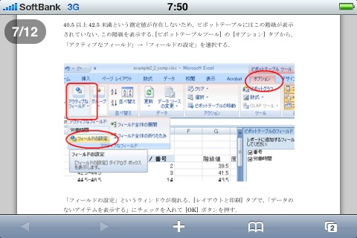
Word 2007 で作成した文書を PDF にした教材を
iPhone のブラウザで表示した画面．
2009年の授業（実験１）で使用．

Slide 15
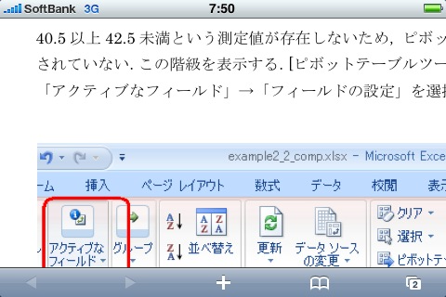
教材PDFの一部を拡大した画面．
必要な情報が一画面に収められていない．

Slide 16
実験２
2010年度の授業
Spatial Contiguity Principle: 対応する文と絵は近くに配置すると，学習が促進される．
Mayer (2009) による，マルチメディア学習でのデザイン原理のひとつ．
この原理にしたがって，教材レイアウトを改善した．
ひとまとまりの操作に必要な情報が，ひとつの画面に収まるようにする．

Slide 17
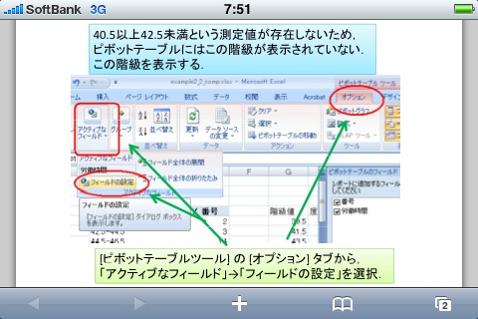
PowerPoint 2007 で作成した文書を PDF にした教材を
iPhone のブラウザで表示した画面．
2010年度の授業（実験２）で使用．

Slide 18
方法
参加者：
「統計入門」受講者96名のうち，第２回の講義（2010年9月28日）に出席し，iPhone を所持していた67名．
材料：
Microsoft Excel 2007 を用いて，度数分布表とヒストグラムを作成する手順を示した PDF 文書を作成．
シングルモニタ条件：文書を学生の PC に配信．
デュアルモニタ条件：iPhone のブラウザでアクセス． （株）ネットマンのC-Learningを使用．

Slide 19
方法
手続き：
学生は度数分布表を２回作成．１回はシングルモニタ条件，もう１回はデュアルモニタ条件．経験する条件の順序はカウンターバランスをとった．
２条件を比較する質問項目に回答．質問項目はC-Learning に用意．学生は PC あるいは iPhone からアクセスして回答．

Slide 20
方法
質問項目：
PDFの閲覧がしやすいのはどちらか？（PC vs. iPhone）
エクセルの操作がしやすいのはどちらか？
次の機会ではどちらを使うか？その理由は？

Slide 21
結果（2010年）
およそ７割の学生がiPhoneを支持

Slide 22
考察
教材改善の効果は劇的であった．
マルチメディア学習のデザイン原理にしたがった．Spatial Contiguity Principle
実験２（2010年度）では，無線LAN使用の設定やC-Learningへのアクセスにとまどった学生が少なかった．このことも，セカンドモニタとしての iPhone の支持率を引き上げた要因かもしれない．

Slide 23
結論
統計学の授業で iPhone をセカンドモニタとして 使用するのは，iPhone の活用方法として有望である．
iPhone で提示する教材は，マルチメディア学習のデザイン原理にしたがって作成すべきである．
Spatial Contiguity Principle

Slide 24
ありがとうございました
相模大野高校 国松稔之先生作成 「ドア開けロボ」

